Slide 1
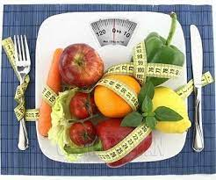
Китайська дієта для схуднення

Slide 2
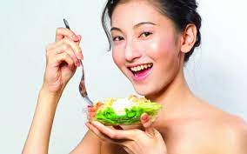
Найчастіше населення Таїланду, Японії і Китаю — це стрункі підтягнуті люди, які рідко страждають від ожиріння. Цей результат був досягнутий завдяки збалансованому, помірного харчування. Воно підтримує правильний обмін речовин, а також необхідний організму рівень вітамінів і мінералів.
Головний принцип харчування на такому раціоні полягає в стриманості. Людям, що бажають швидко і правильно схуднути, не обов’язково дотримуватися правил будь-якої дієти, важливо скоротити свою звичну порцію в 2 рази. Якщо в цей період відмовитися і від калорійних страв, то результат гарантований.

Slide 3
Основні принципи дієти
Зупинивши свою увагу на китайській дієті, необхідно чітко дотримуватись її правил. Головне завдання організму в цей період — перебудова обмінних процесів так, щоб людина звикла до нового типу харчування і з легкістю міг обходитися без висококалорійних страв. Мета — поступове зменшення розміру шлунка, внаслідок чого і буде відбуватися правильне схуднення.
Основні принципи:
Дотримання водного режиму протягом дня. Крім простої води, можна вживати зелений чай. Останній не тільки очищає організм від шлаків і токсинів, але і сприяє вгамування голоду і налагодженню роботи органів шлунково-кишкового тракту.
Відмова від алкоголю. Спиртне провокує відчуття голоду. Зірватися в нетверезому стані набагато простіше.
Відмова від солі і цукру. Рекомендується виключити дані продукти і в чистому вигляді, і в якості добавок до страв. Наприклад, мариновані овочі, консерви, ковбаси, кондитерські вироби, солодощі.
Відмова від мучного. Під заборону потрапляють макаронні вироби, хліб, хлібці, висівки, випічка.
Вживання овочів і фруктів у великій кількості. Вони сприяють налагодженню роботи шлунково-кишкового тракту, очищенню організму. Овочі повинні бути окремою стравою, а не виступати в якості гарніру.
Повне дотримання правил дієти. При порушенні принципів рекомендується почати режим спочатку.

Slide 4
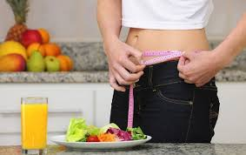
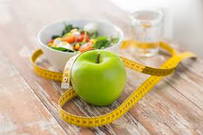
Результати
Тривалість дієти варіюється від 7 до 21 дня. Краще вибирати тривалий період. Завдяки цьому організм не тільки позбудеться від зайвого жиру, але і швидко перебудується на новий формат харчування. Дотримуючись правил, можна схуднути на 4-7 кг за тиждень.
Під час китайської дієти вдається позбутися від 3 до 11 кг зайвої ваги за 3 тижні. Результати залежать від початкової маси худне і правильності виконання поставлених завдань.
Китайську дієту часто призначають фахівці людям, що бажають позбутися від обвислого живота, а також придбати стрункість і стати володарем тонкої талії.

Slide 5
Протипоказання і шкода
У китайської дієти мало протипоказань. Її не рекомендується застосовувати:
вагітним і годуючим жінкам.
підліткам і дітям.
людям з хворобами шлунково-кишкового тракту.

Slide 6
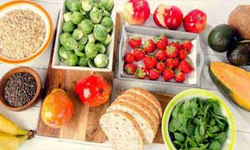
Дозволені і заборонені продукти
До заборонених продуктів належать:
овочі: крохмалисті продукти.
фрукти: виноград, банан.
інші продукт и, зазначені в принципах дієти.
До дозволеним продуктам без солі китайської дієти відносяться:
нежирне м’ясо: курятина, індичка, яловичина і телятина.
морська риба: сьомга, лосось, дорадо, скумбрія, форель, камбала.
курячі та перепелині яйця.
фрукти: цитрусові, зелені яблука.
овочі: помідори, морква, капуста, петрушка, пастернак, цибулю, кабачки.
натуральний мед (не більше 1 ч. л. в день).
лимонний сік в якості заправки салатів.
оливкова і рослинне масло в помірній кількості.
натуральну каву, зелений чай і мінеральна вода без газу.

Slide 7
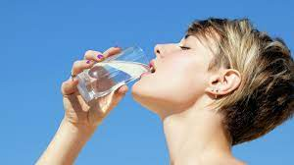
Підготовка до дієти
До будь-якої дієти необхідно правильно готуватися, щоб уникнути можливих небажаних наслідків:
За 5 днів до передбачуваного старту слід починати свій день з 2 склянок теплої води. Це активізує обмінні процеси в організмі.
Потрібно перейти на натуральну каву. Він має здатність активізації метаболізму і прискорення спалювання калорій.
Під час дієти гостре почуття голоду можна тамувати склянкою теплої води.
Купуючи овочі та фрукти, слід віддавати перевагу фермерським. Але якщо такої можливості немає, необхідно вибирати тільки свіжі продукти.

Slide 8
Меню
Вибираючи період проведення дієти, слід почати з 7 днів. Так можна легко зрозуміти: підходить вона чи ні.
Залежно від кількості днів меню буде виглядати наступним чином.
тижневе меню :
Прийом їжі : Сніданок ,Обід, Полднік, Вечеря.
Понеділок : Чашка натуральної кави без сахара, овочевий салат, 2 зварених яйця ,стакан томатного соку, шматок відвареної риби з капустою
Вівторок : Зелений чай, 2 яйця, запечена риба з листям салату, листя салату, шматок відвареної яловичини, стакан кефіра
Среда : кава, салат з моркви і буряка, яйце, стакан кефіра, Зелене яблуко
Четвер : Зелений чай, 2 яйця,запеченний кабачок з коренем пастернака, зелене яблуко, відварена яловичина, 2 яйця, салат з капусти
Пятница : Салат з моркви з лимонним соком, відварена риба, помідори, томатний сік, запечена риба, салат з капусти
Суббота : Кава, фруктовий салат з лимонним соком, відварена куряча грудка, салат з капусти, морква омлет на пару, салат з моркви і капусти
Неділя : Зелений чай, яблуко, запечена яловичина з яблуками томатний сік, відварена риба, 2 яйця, салат з капусти

